Slide 1
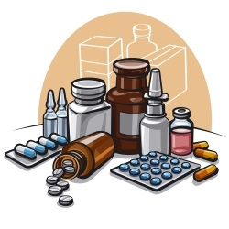
Module : Technologie des médicaments II
CHAPITRE II . LES COMPRIMÉS
(ADJUVANTS)
Département : Science de la matière
Spécialité : Chimie Pharmaceutiques
Réalisé par :
Dr. FIZIR .M

Slide 2
1. GÉNÉRALITÉS
Définition comprimés: Pharmacopée
Les comprimés sont des préparations solides contenant une unité de prise d’une ou plusieurs substances actives.
Ils sont généralement obtenus en agglomérant par compression un volume constant de particules.

Slide 3
Avantages et Inconvénients des comprimés
1. Dosage précis et
Manipulation aisée
2. Fabrication rapide et peu coûteuse
Avantages des comprimés
3. Possibilité de masquer par un enrobage une odeur ou saveur désagréable
4. Milieu sec favorable à la stabilité des principes actifs

Slide 4
Fabrication souvent par voie humide (granulation préalable), mise au point délicate
2. Grandes variété de poudres pharmaceutiques pouvant être utilisées
Inconvénients des comprimés
4.Nécessite l’utilisation de nombreux excipients qui peuvent présenter des effets secondaires
3. Pas du principe actif liquide

Slide 5
2. PRINCIPAUX AGENTS (ADJUVANTS)
4 types principaux : désagrégeants, liants, diluants, lubrifiants.
Autres adjuvants de compression dans les cpr :colorants, tensioactifs, adsorbants, aromatisants, substances tampons
Un diluant est un excipient qu’il faut ajouter au principe actif pour obtenir une masse
Un diluant est un excipient qu’il faut ajouter au principe actif pour obtenir une masse
Un diluant est un excipient qu’il faut ajouter au principe actif pour obtenir une masse
Un diluant est un excipient qu’il faut ajouter au principe actif pour obtenir une masse
Un diluant est un excipient qu’il faut ajouter au principe actif pour obtenir une masse
susceptible de donner naissance à des comprimés de poids déterminé, ils jouent un rôle de
susceptible de donner naissance à des comprimés de poids déterminé, ils jouent un rôle de
susceptible de donner naissance à des comprimés de poids déterminé, ils jouent un rôle de
susceptible de donner naissance à des comprimés de poids déterminé, ils jouent un rôle de
susceptible de donner naissance à des comprimés de poids déterminé, ils jouent un rôle de
remplissage
remplissage
remplissage
remplissage
remplissage

Slide 6
2.1 Les diluants (agents de remplissage)
Un diluant est un excipient qu’il faut ajouter au principe actif pour obtenir une masse susceptible de donner naissance à des comprimés de poids déterminé, ils jouent un rôle de remplissage.

Slide 7
Classification : ceux habituellement utilisés en granulation humide
Solubles :
Lactose monohydraté :
non hygroscopique, réducteur, incompatible avec les oxydants, les acides et les bases, favorise la dissolution.
Saccharose : réducteur, très soluble, légèrement hygroscopique
Glucose monohydraté : réducteur très soluble

Slide 8
Insolubles :
Monohydrogénophosphate de calcium dihydraté : solubles dans les acides dilués
Phosphate tricalcique : présence de calcium, libération d’alcalis
Carbonate de calcium : présence de calcium, libération d’alcalis
Sulfate de calcium dihydraté : légèrement soluble dans l’eau, soluble acides
Autres : cellulose, Kaolin, Amidons

Slide 9
2.2 Les liants
Leur rôle est de lier entre elles les différents particules du mélange.
En outre terme, les liants susceptibles d’exercer simultanément la fonction de diluant , ont en outre la propriétés de renforcer ou favoriser les liaisons inter particulaires et leur présence permet de réduire la force de compression. Ils sont utilisés soit à l’état sec, soit, le plus souvent, en solutions (ou pseudo solutions) aqueuses ou alcooliques. En solution, les liants sont mieux répartis dans la masse et plus efficaces.
La quantité de liants à ajouter est variable selon la nature du liant et du principe actif. Le plus souvent, le pourcentage de liant sec par rapport à la masse du comprimé est de l’ordre de 2 à 10%.
Leur rôle est de lier entre elles les particules qui ne peuvent l’être sous la seule action de la
Leur rôle est de lier entre elles les particules qui ne peuvent l’être sous la seule action de la
pression. Leur présence permet de réduire la force de compression. Ils sont utilisés soit à l’état
pression. Leur présence permet de réduire la force de compression. Ils sont utilisés soit à l’état
sec, soit, le plus souvent, en solutions (ou pseudo solutions) aqueuses ou alcooliques. En
sec, soit, le plus souvent, en solutions (ou pseudo solutions) aqueuses ou alcooliques. En
solution, les liants sont mieux répartis dans la masse et plus efficaces.
solution, les liants sont mieux répartis dans la masse et plus efficaces.
La quantité de liants à ajouter est variable selon la nature du liant et du principe actif. Le plus
La quantité de liants à ajouter est variable selon la nature du liant et du principe actif. Le plus
souvent, le pourcentage de liant sec par rapport à la masse du comprimé est de l’ordre de 2 à
souvent, le pourcentage de liant sec par rapport à la masse du comprimé est de l’ordre de 2 à
10%.
10%.
Comme liants on peut citer la plupart des excipients hydrophiles qui donnent des solutions
Comme liants on peut citer la plupart des excipients hydrophiles qui donnent des solutions
visqueuses : gomme arabique et adragante, méthyl cellulose et carboxy méthyl cellulose,
visqueuses : gomme arabique et adragante, méthyl cellulose et carboxy méthyl cellulose,
gélatine, amidons, PEG 4000 et 6000, povidone en solution aqueuse ou alcoolique et aussi des
gélatine, amidons, PEG 4000 et 6000, povidone en solution aqueuse ou alcoolique et aussi des
solutions de saccharose, de glucose ou de sorbitol
solutions de saccharose, de glucose ou de sorbitol

Slide 10
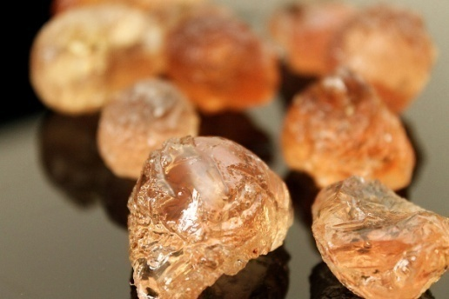
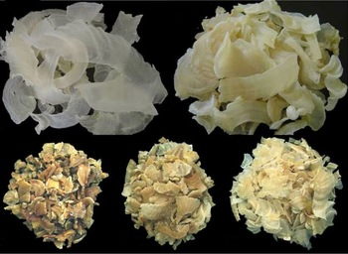
Comme liants on peut citer la plupart des excipients hydrophiles qui donnent des solutions visqueuses : gomme arabique et adragante,
méthyl cellulose et carboxy méthyl cellulose, gélatine, amidons, PEG 4000 et 6000, povidone en solution aqueuse ou alcoolique et aussi des solutions de saccharose, de glucose ou de sorbitol

Slide 11
2.3 Les désagrégeant (délitents)
Leur rôle est d’accélérer la désintégration du comprimé donc la dispersion du principe actif dans l’eau ou les sucs digestifs. Ce sont :
- soit des produits de solubilité différente du principe actif (hydrosolubles si le principe actif est insoluble dans l’eau et vice versa). Exemples : les produits cités comme diluants;
- soit des produits gonflant dans l’eau. Ils favorisent la pénétration de l’eau dans le comprimé puis l’écartement du grain. Pour un optimum d’action, ils sont incorporés à sec au grain juste avant la compression (proportion de 2 à 5 %). Exemples : Carboxyméthyl cellulose, poudre de silice, amidons en poudre, poudre de cellulose, alginate de sodium ou calcium… ;

Slide 12
- soit des mélanges effervescents. Dans ce cas, le délitement est assuré par un dégagement gazeux qui se produit lorsque le comprimé est mis en contact de l’eau. Il s’agit du gaz carbonique obtenu en incorporant dans la masse du comprimé un carbonate et un acide organique solide.

Slide 13
Les super Désintégrants, sont de nouveaux délitants qui peuvent être utilisés à des concentrations encore plus faibles que celle du classique amidon, pour cette raison, toute variation d’écoulement et de compatibilité doit être minimisée. Ces nouvelles molécules peuvent être organisées en 03 classes en se basant sur leurs structures chimiques : Amidon modifié (Amidon Glycolate de Na), Cellulose modifiée (Croscarmellose, NF), PVPyrrolidone à liaisons croisées (Crospovidone, NF)
On distingue aussi : les gommes arabiques et adragantes

Slide 14
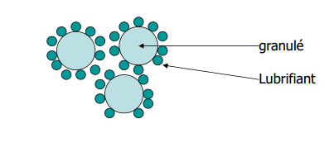
2.4 Les lubrifiants
Les agents lubrifiants sont utilisés dans la fabrication des comprimés pharmaceutiques, soit pour assurer une régularité d’écoulement, soit pour atténuer les frictions au niveau de la paroi de la matrice et éviter le collage de la poudre sur les poinçons soit enfin pour améliorer les transmissions des pressions au sein de la masse de la poudre.
Les lubrifiants donne aspect brillant et non poussiéreux aux comprimés .
On distingue: stéarate de magnésium; acide stéarique ; les huiles végétales ou animales; talc….etc.
Proportion totale des lubrifiants : entre 0.5 et 5 %
Schématisation du mécanisme de lubrification:
les particules de lubrifiant se répartissent
autour du granulé et fonctionnent comme des
roulements à billes

Slide 15
Classification :
Lubrifiants vrais (antifrictions): agissent en diminuant les frictions entre le comprimé et la paroi de la matrice, au stade de la compression et de l’éjection (stéarate de magnésium)
Anti-adhérents : empêchent le produit de coller aux faces des poinçons et à la paroi de la matrice (talcs, esters)
Régulateurs d’écoulement (=agents de glissement) : facilitent le remplissage de la matrice et par conséquent la régularité du poids des cpr.

Slide 16
Aussi distinction entre :
Lubrifiants insolubles : hydrophobes, efficace à basse concentration.
Parfois actions néfastes sur les propriétés des cpr : résistance mécanique, vitesse de dissolutions.
Lubrifiants solubles dans l’eau : applications particulières (cpr effervescents, cpr pour solutions),

Slide 17
2.5 Autre Adjuvants
Substances tampons :
elles sont ajoutées soit pour protéger les principes actifs contre les variations du pH, soit pour les protéger de l’action hydrolysante des sucs digestifs, soit pour réduire leur action irritante au niveau des muqueuses. Exemples : sels de Ca (carbonate, citrate, phosphate, gluconate), citrate de Na, acides aminés (glycocolle), … etc.
Les adjuvants divers
Mouillants : pour compenser les propriétés trop hydrofuges de certains constituants, on peut
ajouter des surfactifs comme mouillants. Mais il est à noter qu’ils peuvent avoir
l’inconvénient de rendre plus difficile le dosage du principe actif.
Substances tampons : elles sont ajoutées soit pour protéger les principes actifs contre les
variations du pH, soit pour les protéger de l’action hydrolysante des sucs digestifs, soit pour
réduire leur action irritante au niveau des muqueuses. Exemples : sels de Ca (carbonate,
citrate, phosphate, gluconate), citrate de Na, acides aminés (glycocolle), … etc.
Colorants : ils sont ajoutés pour améliorer l’aspect ou pour éviter des confusions entre
comprimés différents. Le colorant est introduit dans le mélange de poudres soit à l’état sec,
soit en solution aqueuse ou alcoolique. Sa répartition régulière est un problème délicat.
Aromatisants : leur rôle est d’atténuer les saveurs désagréables. Pour les comprimés à croquer
ou à sucer, l’adjonction d’un édulcorant est souvent nécessaire.
Absorbants et adsorbants : pour retenir certains principes actifs volatil

Slide 18
Colorants :
ils sont ajoutés pour améliorer l’aspect ou pour éviter des confusions entre comprimés différents. Le colorant est introduit dans le mélange de poudres soit à l’état sec, soit en solution aqueuse ou alcoolique.
Aromatisants :
leur rôle est d’atténuer les saveurs désagréables.
On distingue : substances naturelles végétales telle que les extrait de fruits.
Absorbants et adsorbants :
pour retenir certains principes actifs volatils.
Les antioxydants:
Tels que les vitamines C et E.

Slide 19
Exemple de formulations de comprimés Acétaminophène.
Ingrédient | Quantité par comprimé (mg) | Utilisation
Acétaminophène | 325 | Principe actif
Saccharose | 60 | Remplissage
PVP 10% dans l’alcool | - | Liant
Acide stéarique | 6 | Lubrifiant
Talc | 15 | Lubrifiant + glissant
Amidon de maïs | 30 | Désintégrant
Acide alginique | 20 | Désintégrant

